Slide 1
2 курс (философы 24 г/п)
18 сентября 2025 года, 17:30—19:45
4 |  | П | А |  |  | ДЗ о персонажах |  | Ю.Логинов…на Торфянке
1. | Ван Юэ | + | 3 |  |  |  |  | +
2. | Ду Юйхао | + | 1 |  |  |  |  | +
3. | Лян Сяоюэ | + |  |  |  |  |  | +
4. | Ши Цзинчуань | + | 4 |  |  |  |  | +

Slide 2
Глаголы движения

Slide 3
Что вы узнали о каждом персонаже диалога?
Домашнее задание на 18 сентября 2025 г.
1. Кибрик Александр Евгеньевич
2. Арефьев
3. Знаменский Олег Александрович
4. Кибрик Нина
5. Синицына Лариса Валерьевна
6. Синицына Евгения Валерьевна
7. Лебедев Евгений Фёдорович
8. Глаголева Елена Дмитриевна

Slide 4
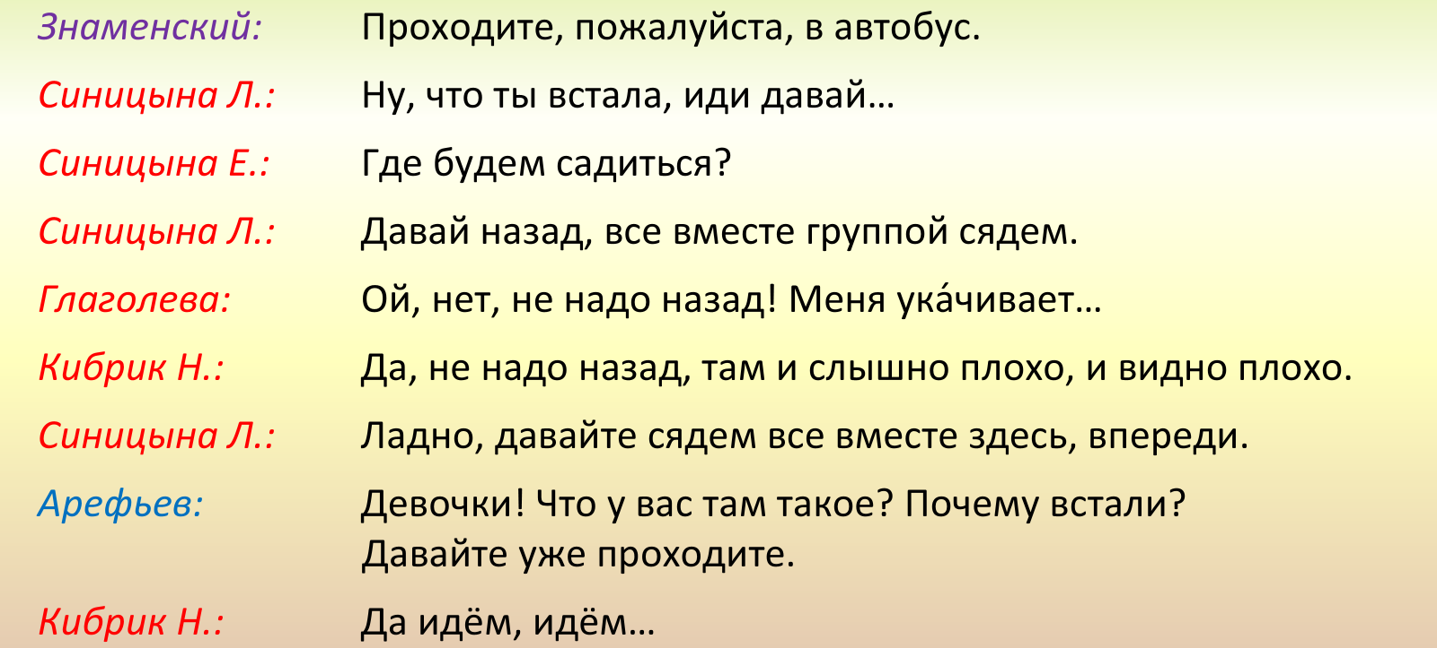
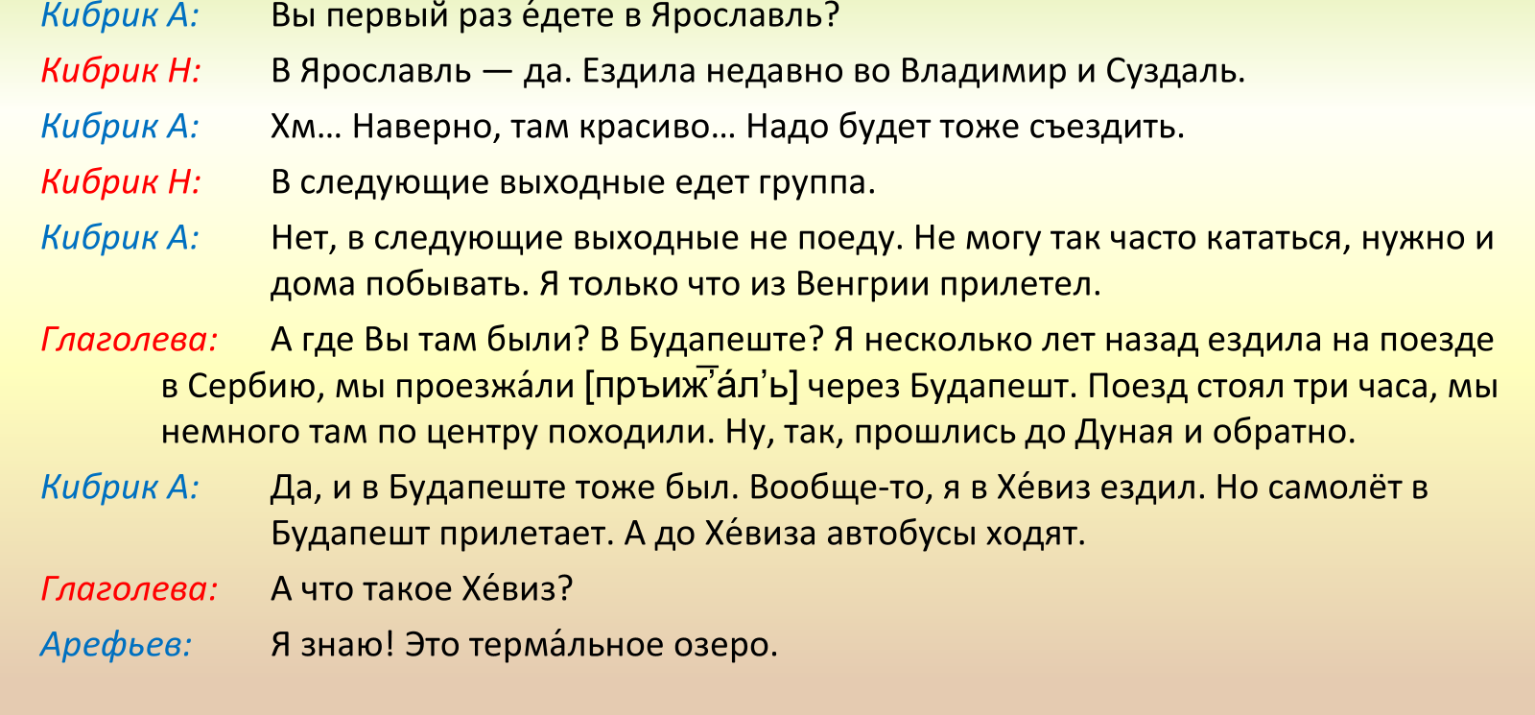
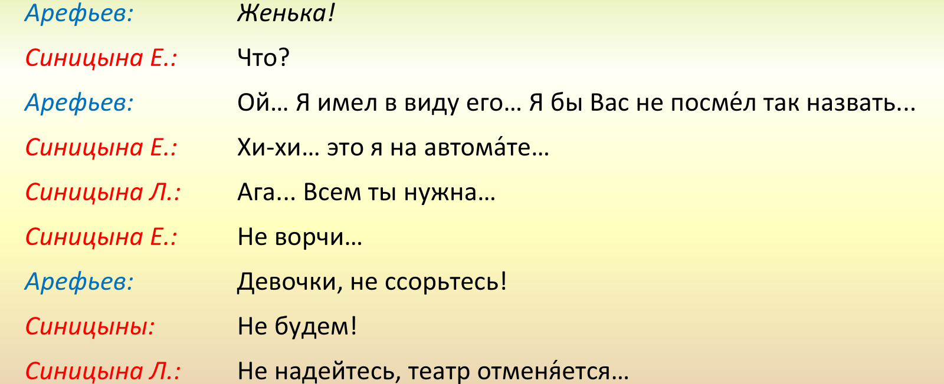
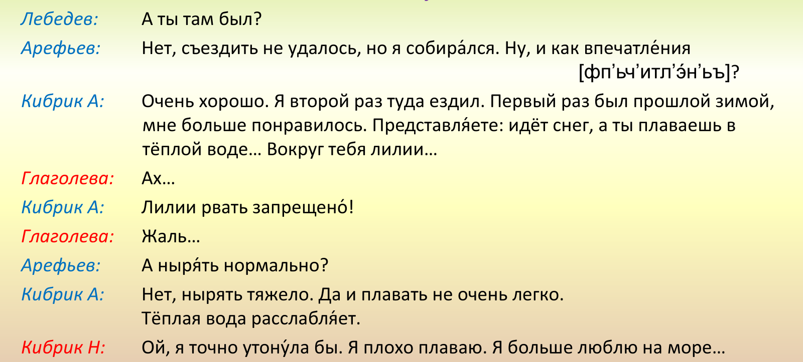
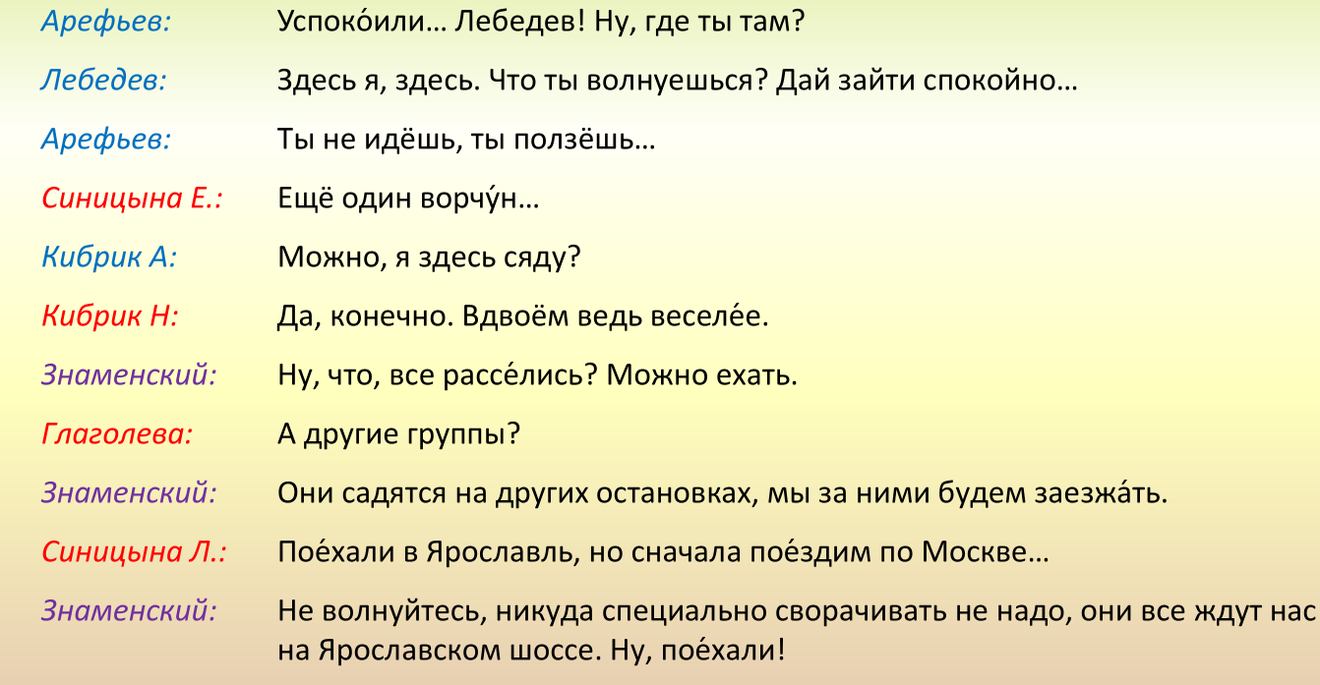
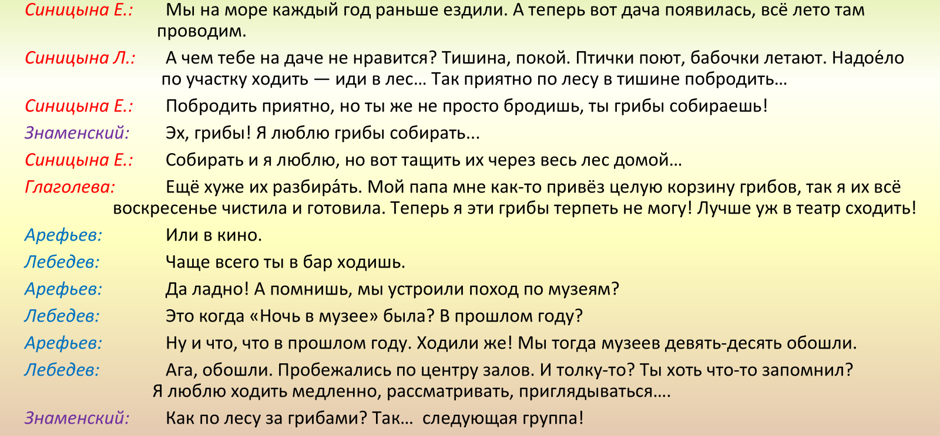

Slide 5
Глаголы движения
 | однонаправленные | ненаправленные
непереходные (не может быть прямого дополнения, объекта) | идти, бежать… нестись, вестись… | ходить, бегать… носиться, водиться…
переходные (может быть прямое дополнение, объект) | нести, вести… | носить, водить…

Slide 6
Движение
однонаправленное | ненаправленное
бежать | бегать
брести | бродить
везти | возить
вести | водить
гнать | гонять
гнаться | гоняться
ехать | ездить
идти | ходить
катить | катать
катиться | кататься
лезть | лазить (и лазать)
лететь | летать
нести | носить
нестись | носиться
плыть | плавать
ползти | ползать
тащить | таскать

Slide 7
БЕСПРИСТАВОЧНЫЕ
 | Глаголы типа ИДТИ (однонаправленное движение) | Глаголы типа ХОДИТЬ (разно/ненаправленное движение)
Непереходные глаголы | идти́ | ходи́ть
 | е́хать | е́здить
 | бежа́ть | бе́гать
 | лете́ть | лета́ть
 | плы́ть | пла́вать
 | ле́зть | ла́зить/ла́зать
 | брести́ | броди́ть
 | ползти́ | по́лзать
Переходные глаголы | нести́ | носи́ть
 | вести́ | води́ть
 | везти́ | вози́ть
 | гна́ть | гоня́ть
 | кати́ть | ката́ть
 | тащи́ть | таска́ть
Глаголы с частицей –ся (непереходные) | нести́сь | носи́ться
 | гна́ться | гоня́ться
 | кати́ться | ката́ться
 | тащи́ться | таска́ться
 | вести́сь | води́ться
 | — | вози́ться

Slide 8
идти — иду, идёшь, идут | ходить — хожу́, хо́дишь, хо́дят
ехать — еду, едешь, едут | ездить — е́зжу, е́здишь, е́здят
бежать — бегу́, бежи́шь, бегу́т | бегать — бе́гаю, бе́гаешь, бе́гают
лететь — лечу́, лети́шь, летя́т | летать — лета́ю, лета́ешь, лета́ют
плыть — плыву́, плывёшь, плыву́т | плавать — пла́ваю, пла́ваешь, пла́вают
лезть — ле́зу, ле́зешь, лезут | лазить — ла́жу, ла́зишь, ла́зят лазать — ла́заю, ла́заешь, ла́зают
брести — бреду́, бредёшь, бреду́т | бродить — брожу́, бро́дишь, бро́дят
нести — несу́, несёшь, несу́т | носить — ношу́, но́сишь, но́сят
вести — веду́, ведёшь, веду́т | водить — вожу́, во́дишь, во́дят
везти — везу́, везёшь, везу́т | возить — вожу́, во́зишь, во́зят
гнать — гоню́, го́нишь, го́нят | гонять — гоня́ю, гоня́ешь, гоня́ют
катить — качу́, ка́тишь, ка́тят | катать — ката́ю, ката́ешь, ката́ют
тащить — тащу́, та́щишь, та́щат | таскать — таска́ю, таска́ешь, таска́ют

Slide 9
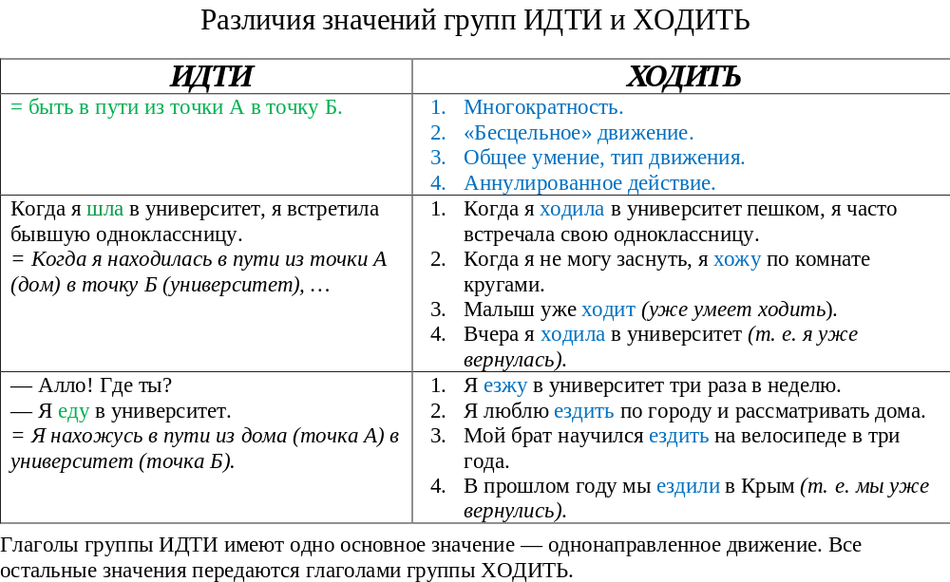

Slide 10
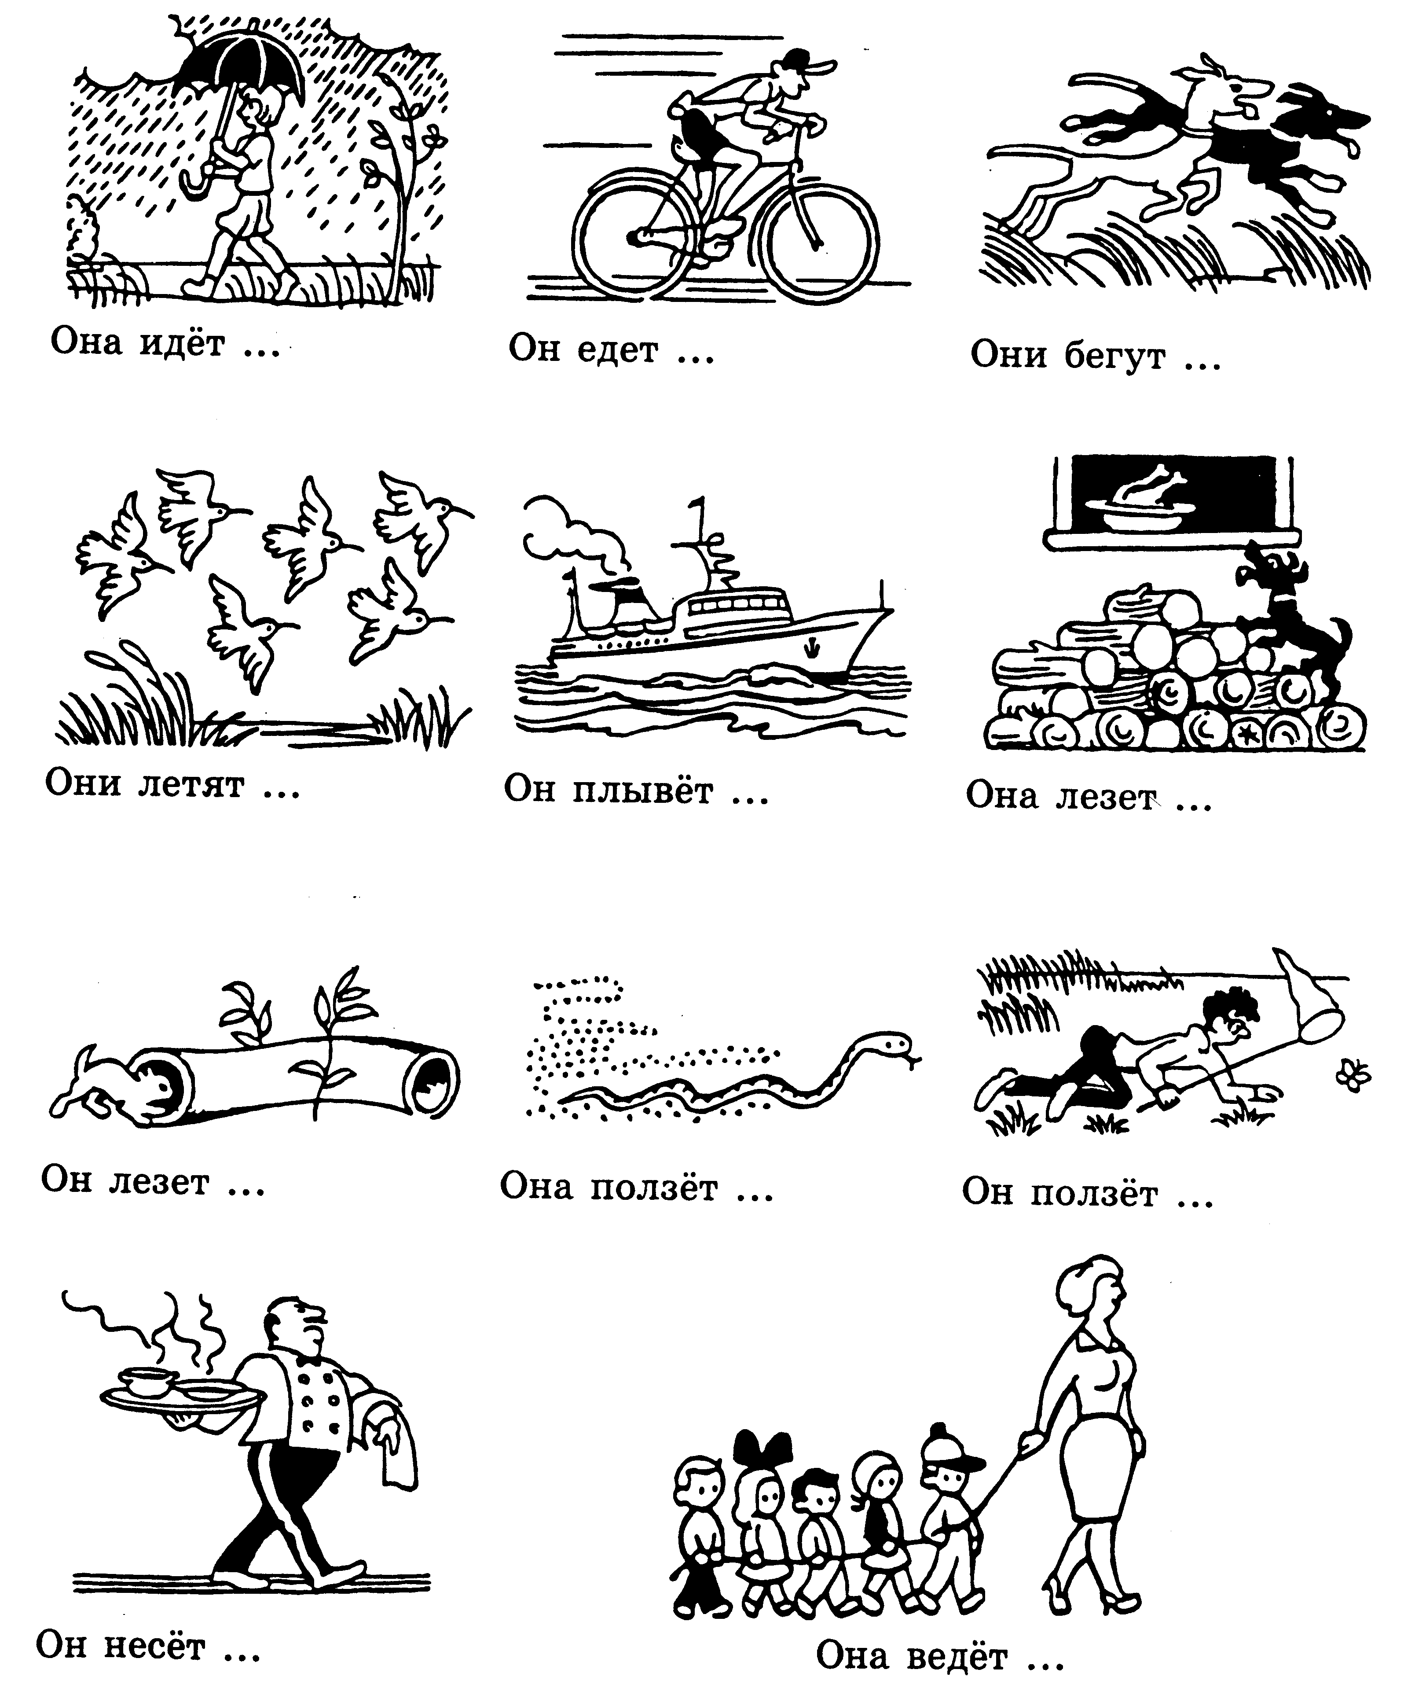
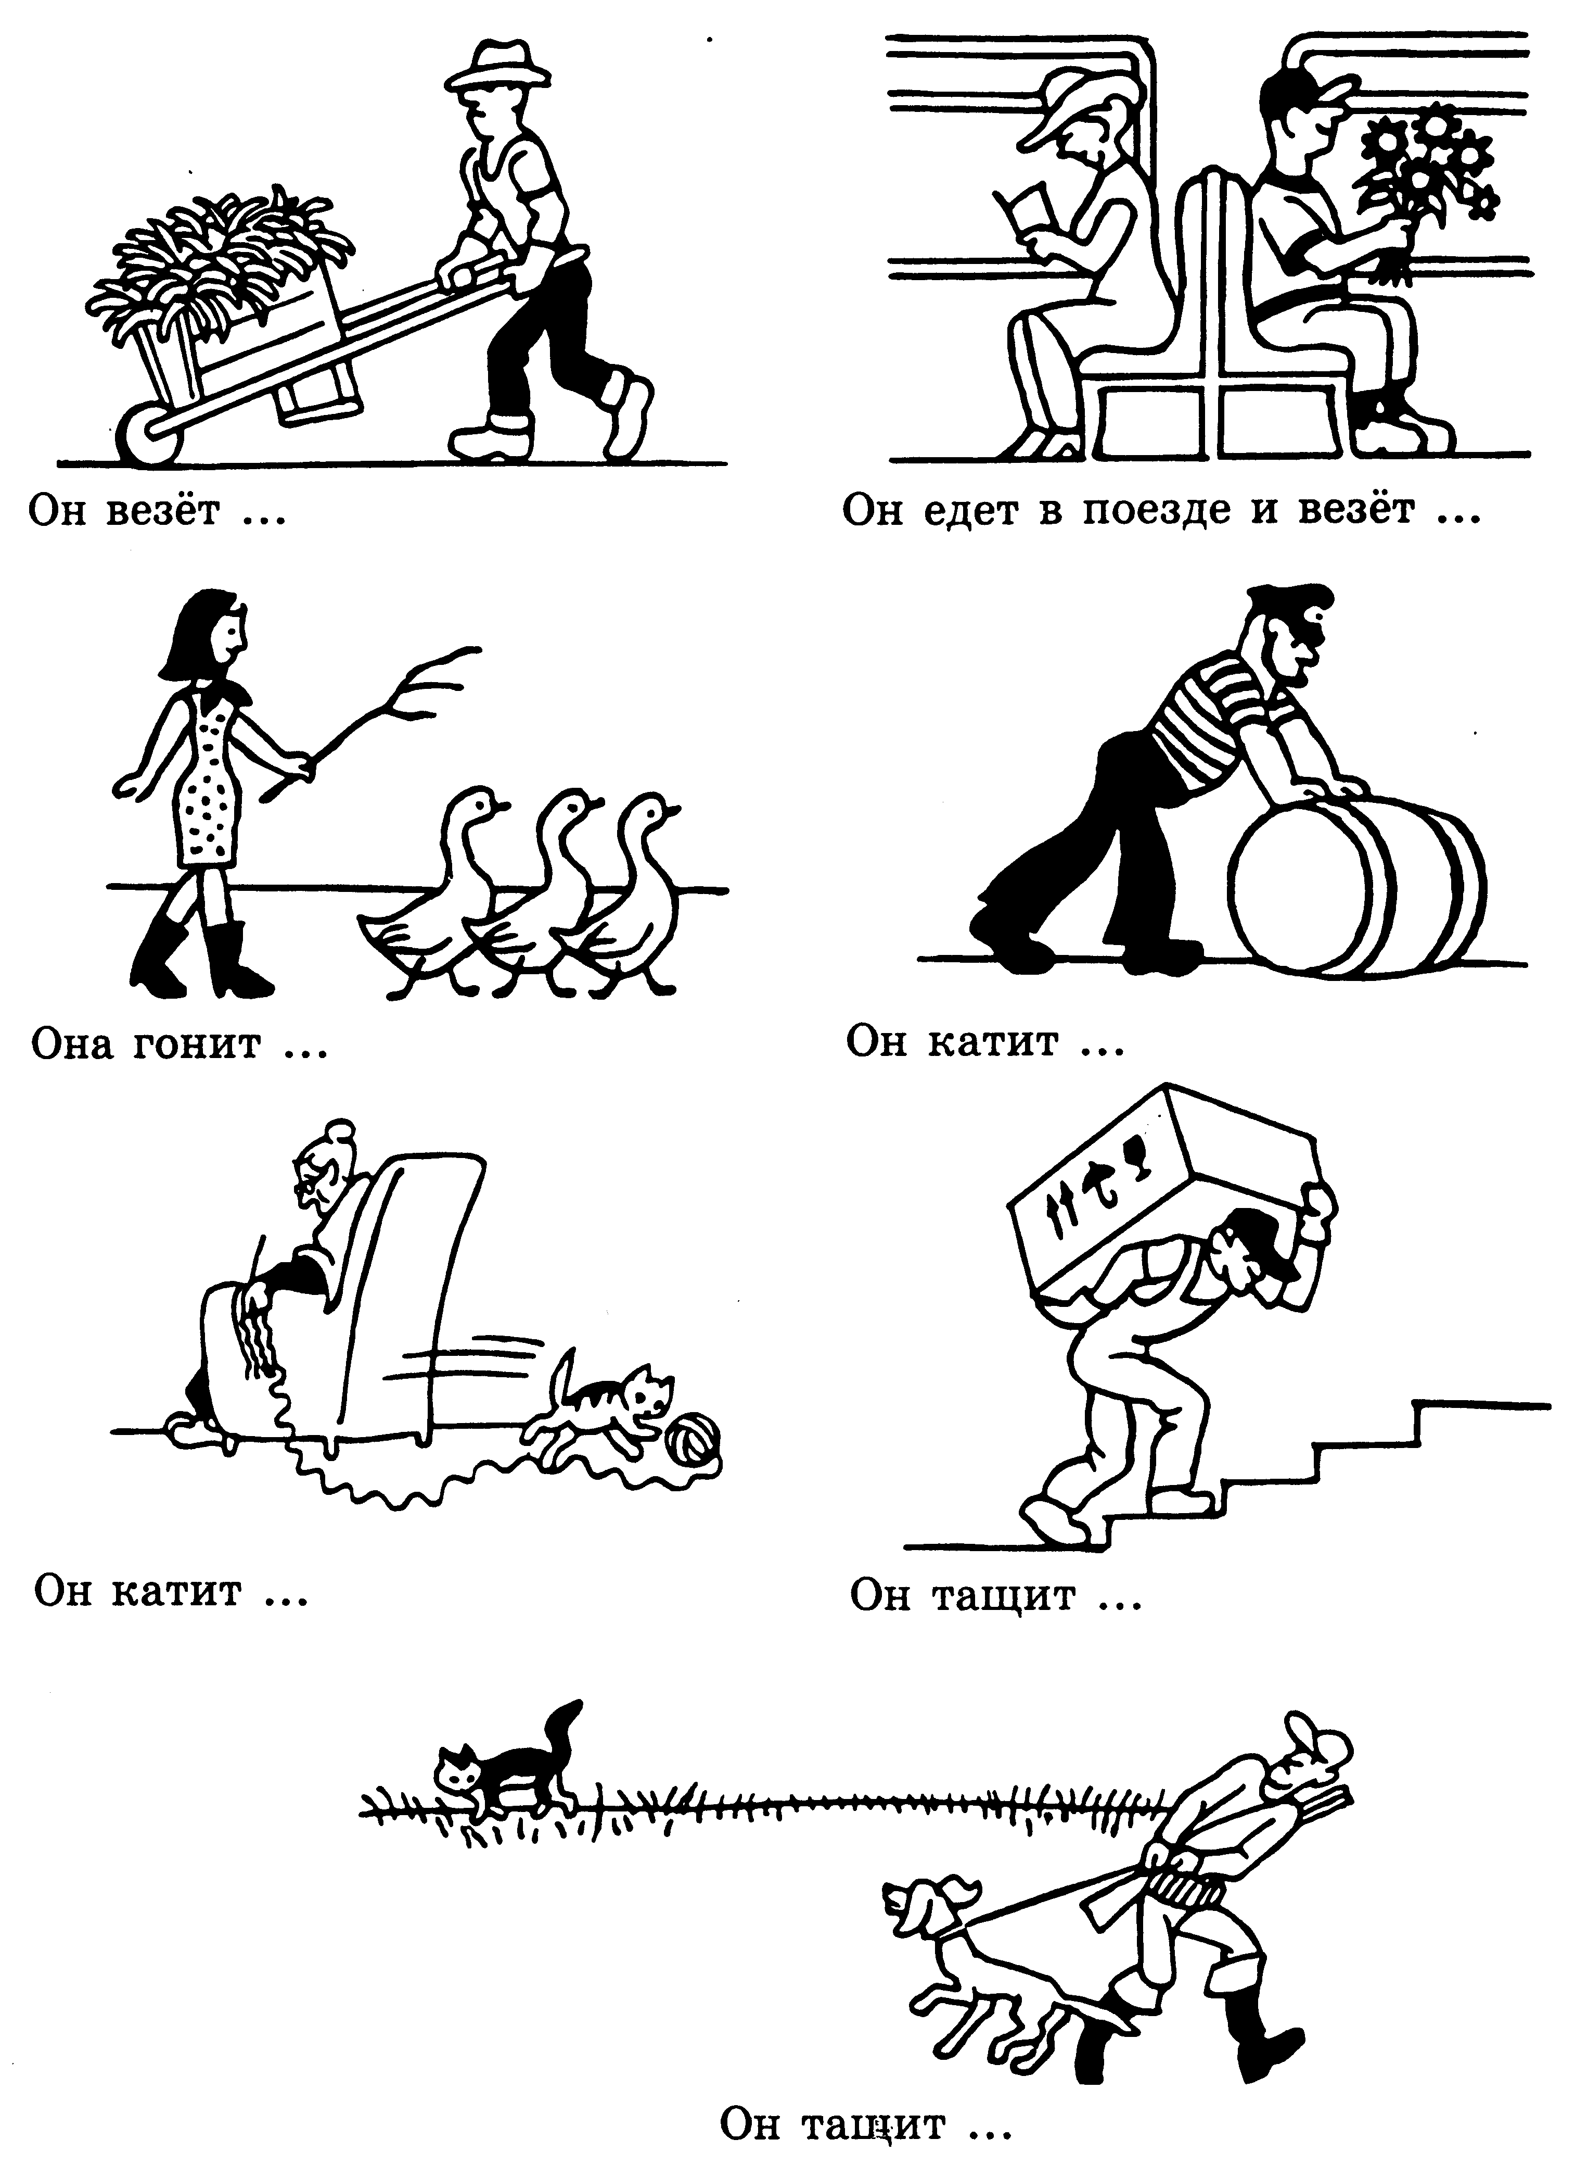

Slide 11
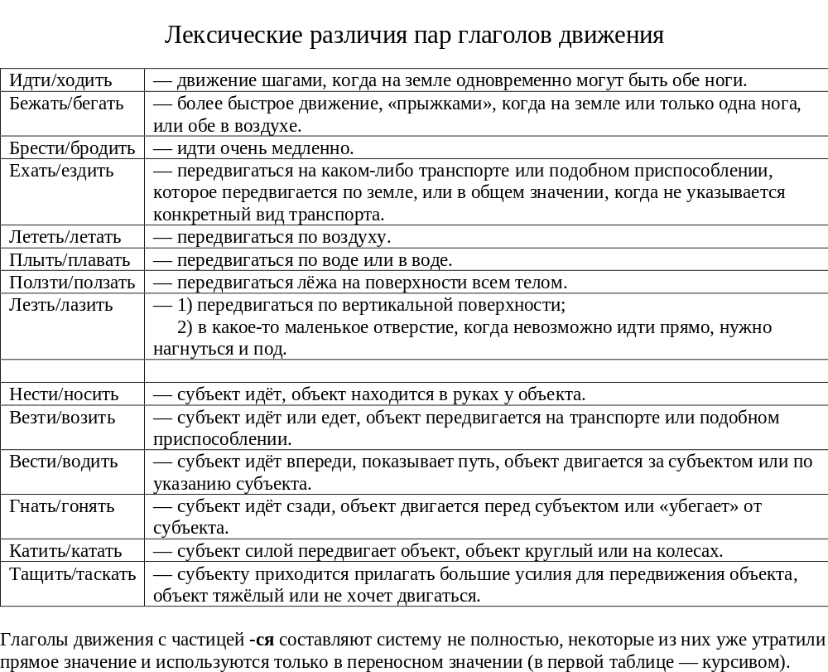
субъекта

Slide 12
Домашнее задание на 18 сентября 2025 г.
Прочитать статью «Пожарный Юрий Логинов спас из пруда на Торфянке тонущую собаку», выполнить задание 2, подумать над заданием 3 (писать начнем на занятии).

Slide 13
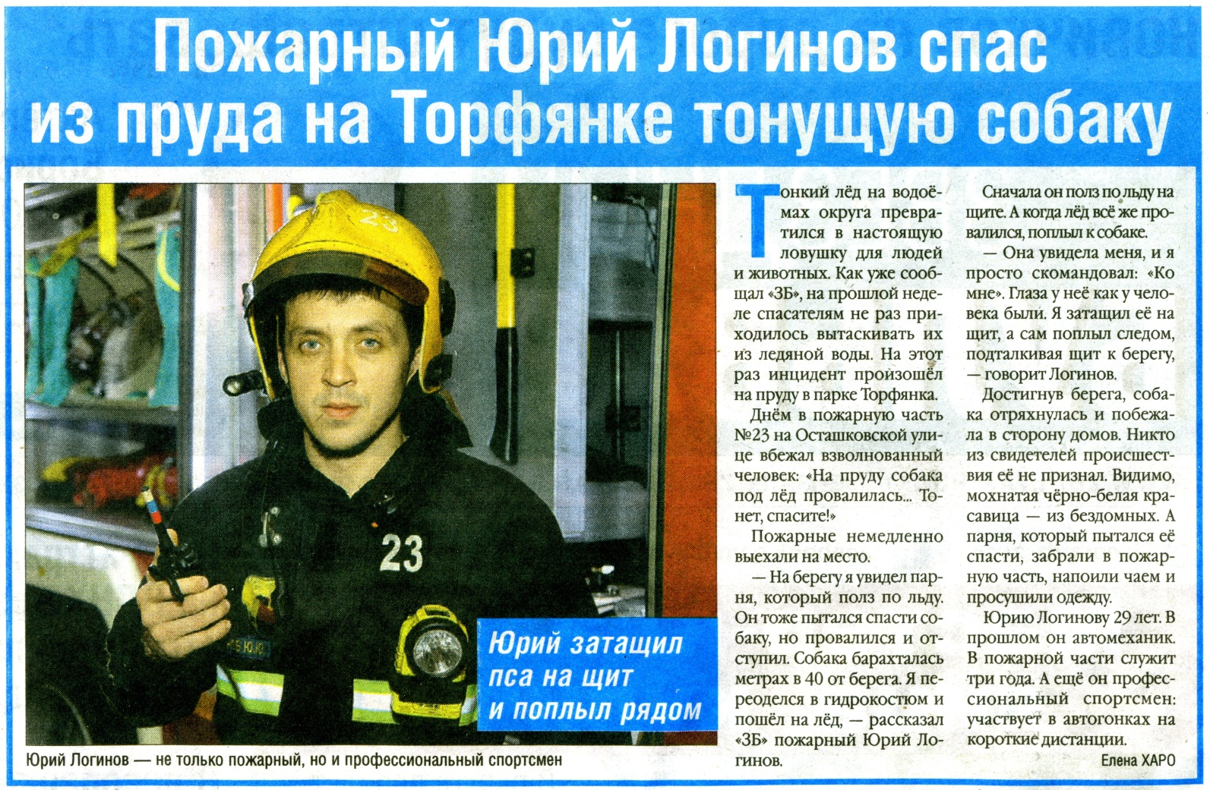

Slide 14
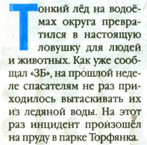
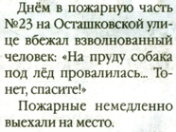













Slide 15
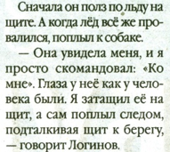
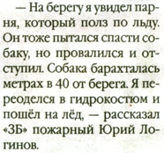












Slide 16
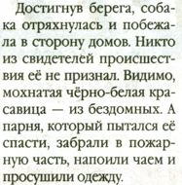
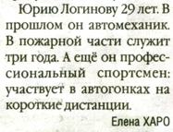









Газета «Звездный бульвар»

Slide 18
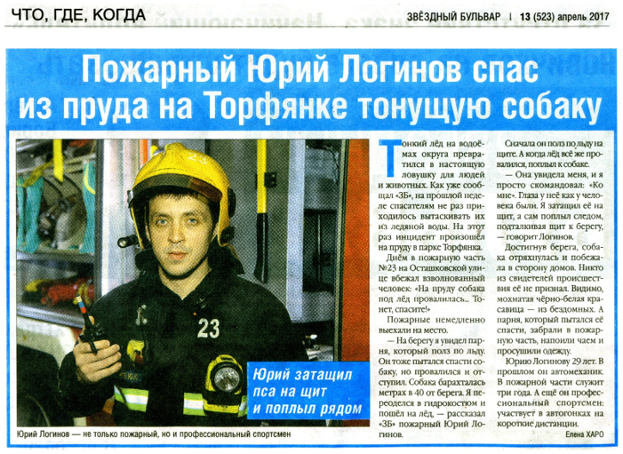
Название источника (газеты)
Рубрика газеты
Оценочный реферат
Название (заголовок) статьи
Дата публикации
Текст статьи
Абзацы
Иллюстрация (фотография)
Строки
Подпись к иллюстрации
Автор статьи
Столбцы

Slide 19
Оценочный реферат
Статья АВТОРА (в Р. П.) из газеты/журнала/… НАЗВАНИЕ ГАЗЕТЫ (в И. П. в кавычках) называется НАЗВАНИЕ (в И. П.).
Статья НАЗВАНИЕ (в И. П.) АВТОРА (в Р. П.) напечатана в газете/журнале/… НАЗВАНИЕ ГАЗЕТЫ
(в И. П. в кавычках) в разделе/подразделе/рубрике НАЗВАНИЕ РУБРИКИ (в И. П. в кавычках).
Статья состоит из ХХ абзацев/частей/содержит иллюстрации/таблицы/…
Статья посвящена … (Д. П.)
В статье рассказывается о … (П. П.) / описывается … (И. П.) / , как … .
Автор статьи рассказывает о … (П. П.) / описывает … (В. П.) / , как … .
Автор статьи считает, что … .
По мнению автора, … .
Мне понравилась /не понравилась статья. Я считаю, что … . Я согласен(-на) /не согласен(-на) с мнением автора… + АРГУМЕНТАЦИЯ
Думаю, статья может … / статью надо/стоит (инфинитив)//

Slide 20
1. Что вы узнали о каждом персонаже диалога? (долг)
Домашнее задание на 23 сентября 2025 г.
2. Написать оценочный реферат по статье о Логинове.
    Подготовьте письменный текст, который вы будете демонстрировать на экране во время занятия и вносить правки.

